Slide 1
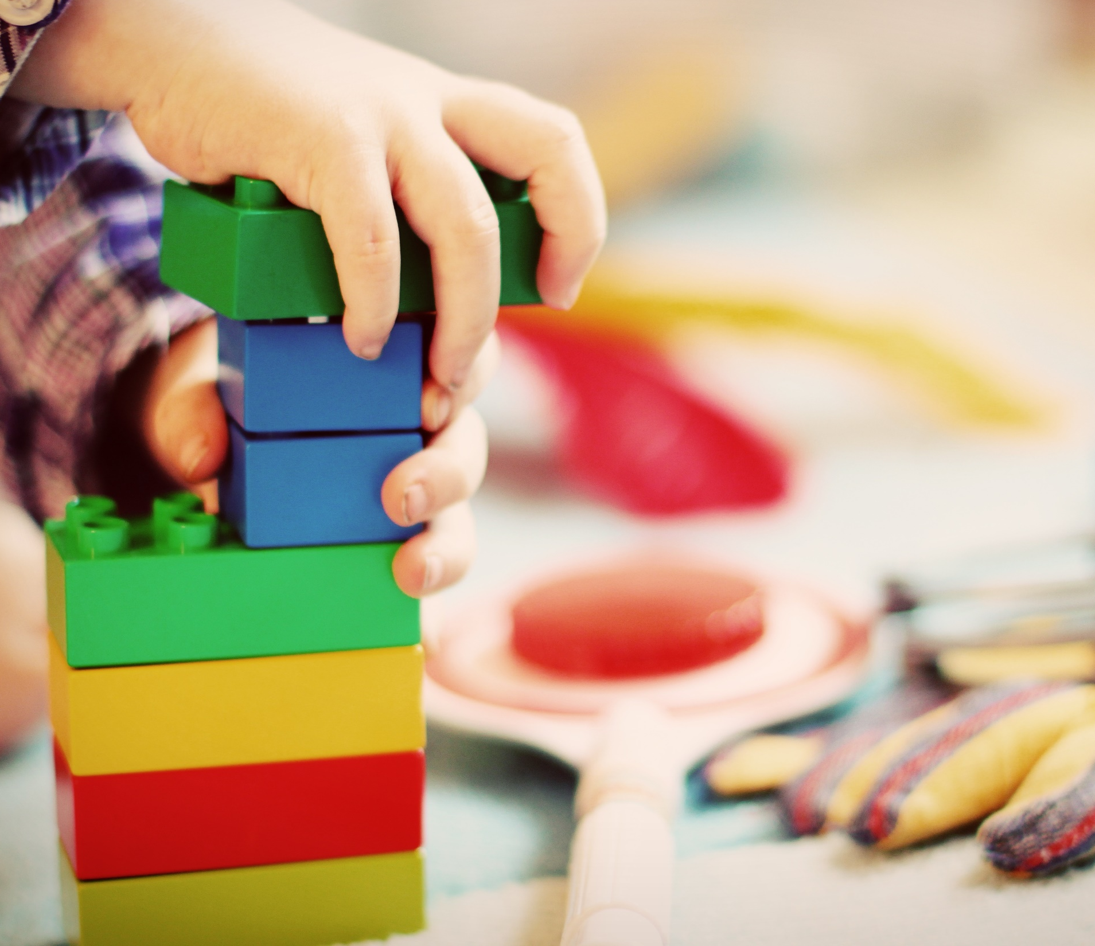
Educaƫie preşcolară Unii dintre copiii ȋn vârstă de 2 ani, pot intra gratuit la grădiniƫă sau la un centru de zi de ȋngrijire copii. Dacă vă ȋncadraƫi (primiƫi ajutoare sociale /aveƫi venit scăzut, etc), iar copilul dumneavoastră s-a născut ȋntre 1 martie 2021 şi 28 februarie 2022, aƫi putea avea acces la grădiniƫă. https://www.aberdeenshire.gov.uk/social-care-and-health/childcare-and-early-learning/2-year-olds/
Dacă aveƫi nevoie de ajutor, trimiteƫi un email la Eligible2andCensus@aberdeenshire.gov.uk

